Slide 1
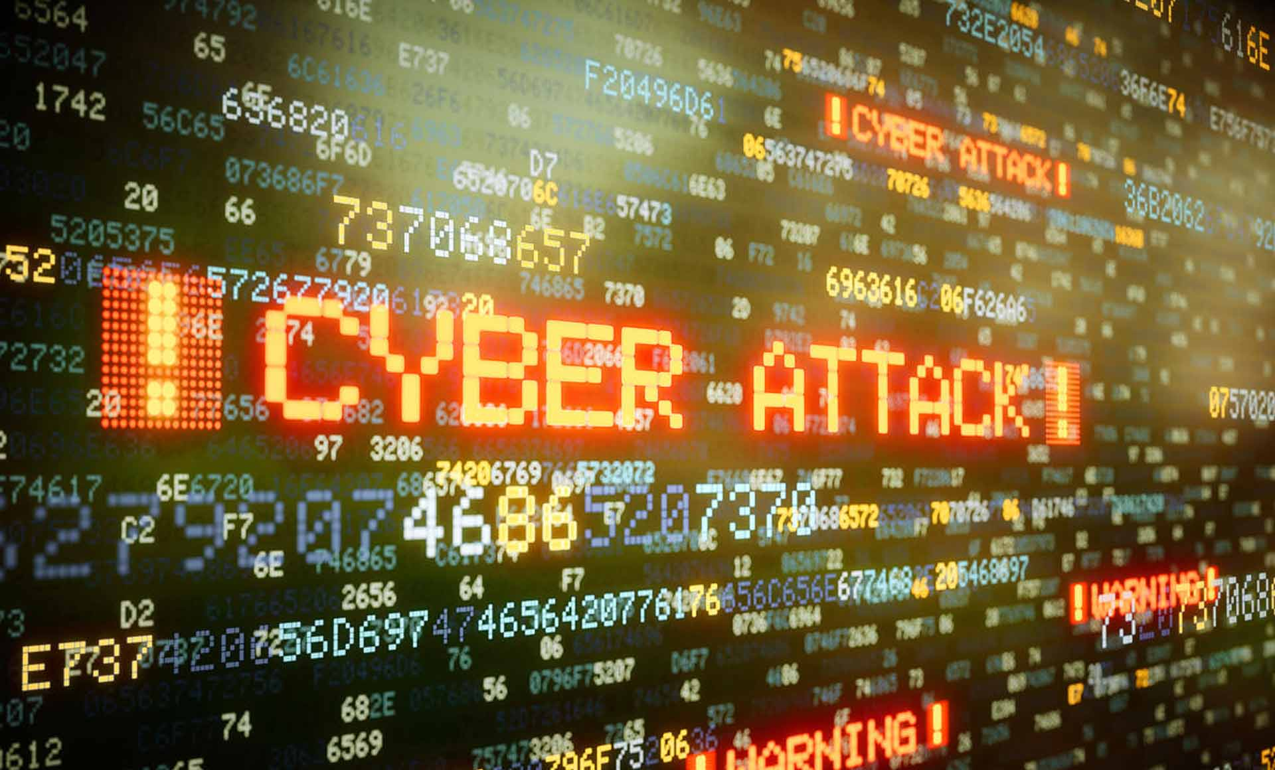
Attacchi Informatici e Social Engineering
Alessandro Coccato

Slide 2
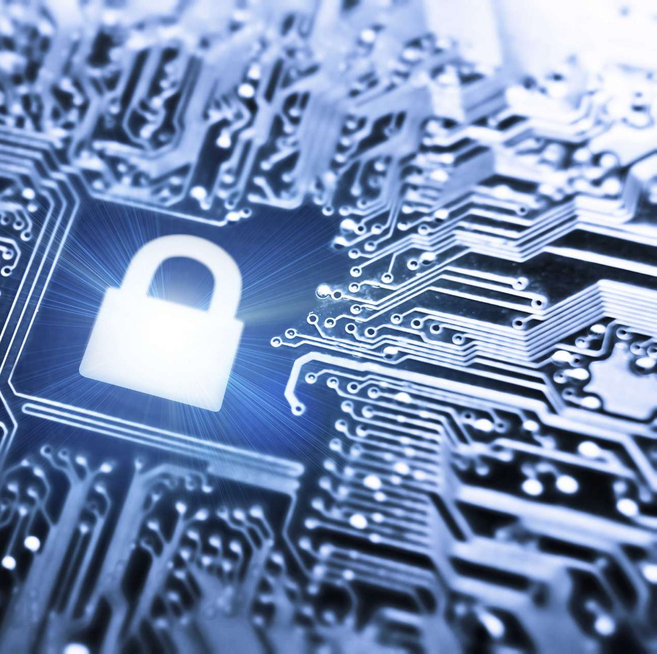
Cos'è la Sicurezza Informatica?
La sicurezza informatica al giorno d'oggi è fondamentale per proteggere dati, sistemi e infrastrutture digitali da possibili attacchi informatici.
Gli Hacker usano tecniche molto avanzate e "all'avanguardia" per colpire noi cittadini o le aziende, rubando dati e informazioni sensibili, perciò è fondamentale la conoscenza delle minacce e delle loro strategie di difesa.

Slide 3
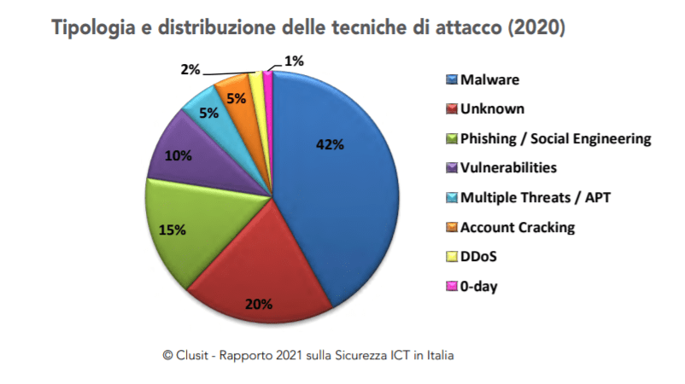
Le Principali Minacce Informatiche:
Malware: Software dannosi (virus, trojan, ransomware) che infettano i nostri dispositivi.
Phishing: Email o messaggi ingannevoli per rubare dati sensibili alle persone.
DDoS: (Denial of Service): Attacchi informatici che sovraccaricano con molte richieste i server, rendendoli inaccessibili.
Zero-Day Exploits: Sfruttamento delle vulnerabilità software non ancora risolte dagli sviluppatori.
Insider Threats: Dipendenti o collaboratori che, consapevolmente o meno, compromettono la sicurezza informatica delle aziende.

Slide 4
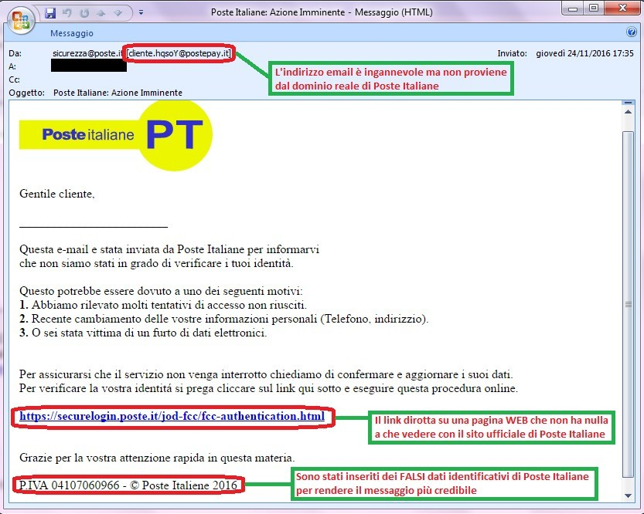
Come avvengono gli attacchi e quali sono i più comuni?
Esempio di email phishing
Email di phishing: Inducono l’utente a scaricare malware o rivelare credenziali attraverso mail fasulle di marchi falsi.
Download dannosi: Software infetto scaricato da siti non sicuri, ad esempio nei siti di streaming pirata.
Dispositivi USB infetti: Chiavette USB infette che diffondono virus e malware.
Attacchi Man-in-the-Middle: Intercettazione delle comunicazioni tra due o più dispositivi mobile e non.

Slide 5
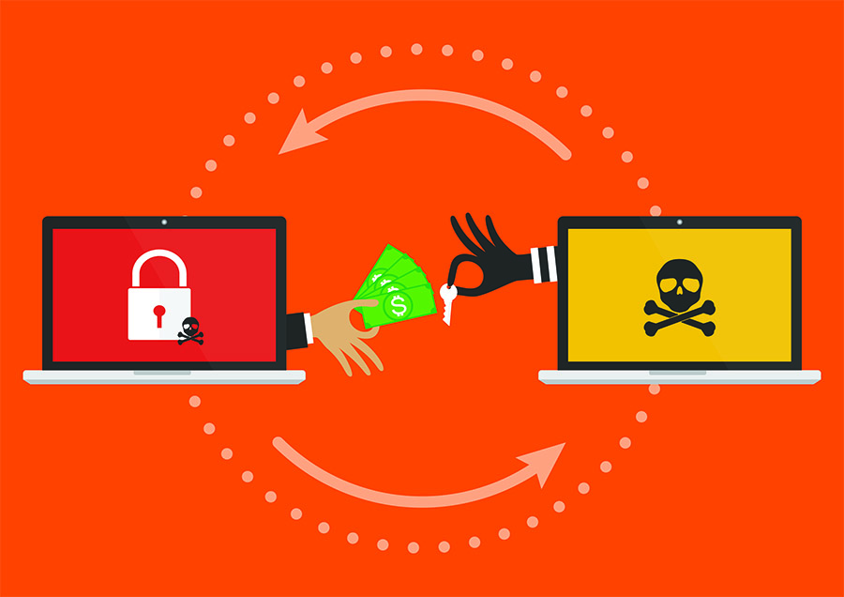
Quali Sono i Rischi Degli Attacchi Informatici?
Ransomware
Perdita di dati sensibili personali e aziendali.
Blocco dei sistemi aziendali informatici con richieste di riscatto (ransomware).
Furto di denaro attraverso truffe e frode online.
Danni legali per mancata protezione dei nostri dati.

Slide 6
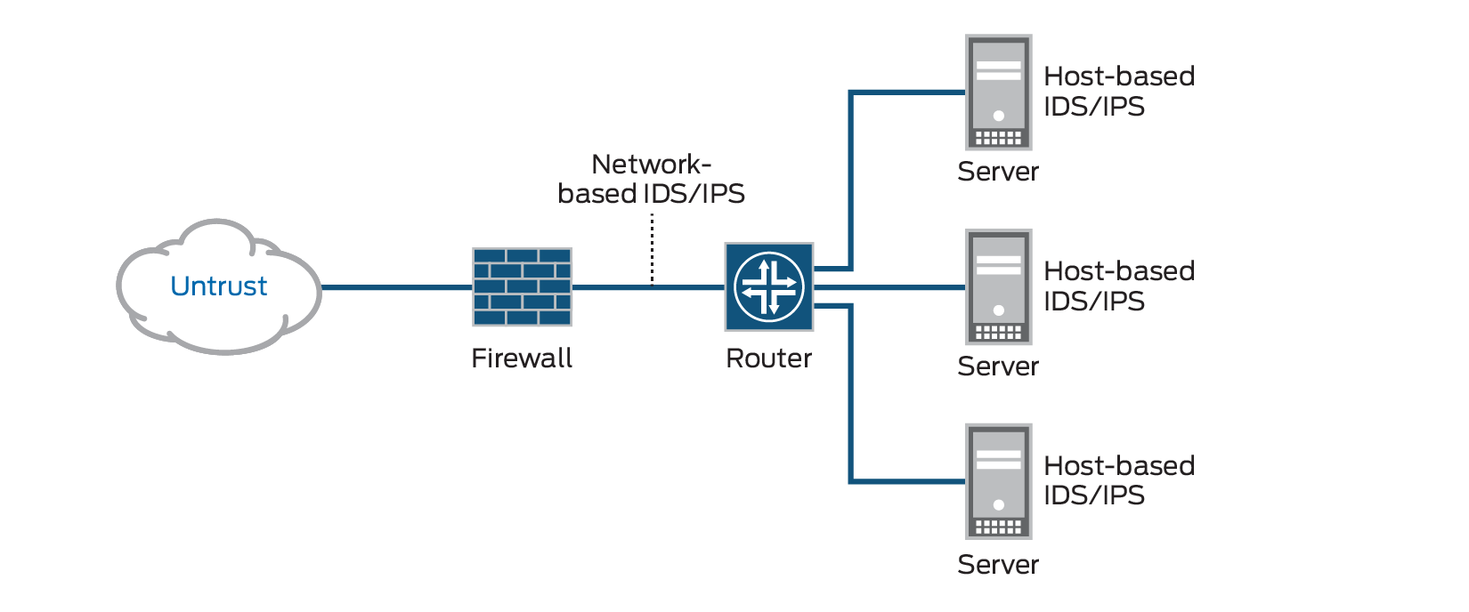
Come difendersi dagli attacchi informatici?
Utilizzo di Firewall e sistemi di rilevamento delle intrusioni (IDS/IPS).
Antivirus e software di protezione sempre aggiornati.
Autenticazione a due fattori (2FA) per proteggere i nostri account.
Aggiornamenti frequenti dei software per correggere vulnerabilità dagli attacchi.
IDS/IPS

Slide 7
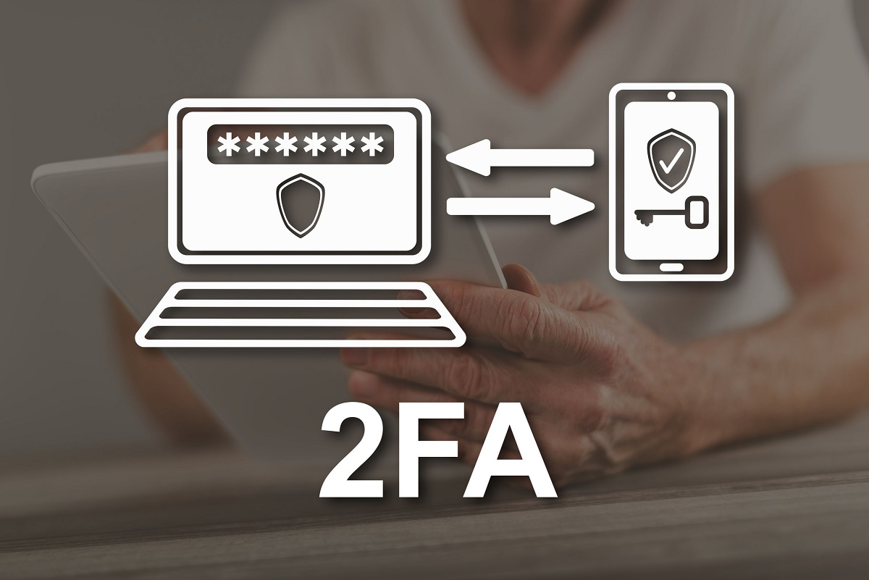
Buone Pratiche di Sicurezza Per Ridurre i Rischi Dagli Attacchi
Eseguire backup regolari dei nostri file importanti e testarne il ripristino.
Utilizzare password sicure e autenticazione a due fattori.
Navigare solo su siti affidabili e non scaricare file sospetti.
Limitare i privilegi di accesso per ridurre i rischi interni.

Slide 8
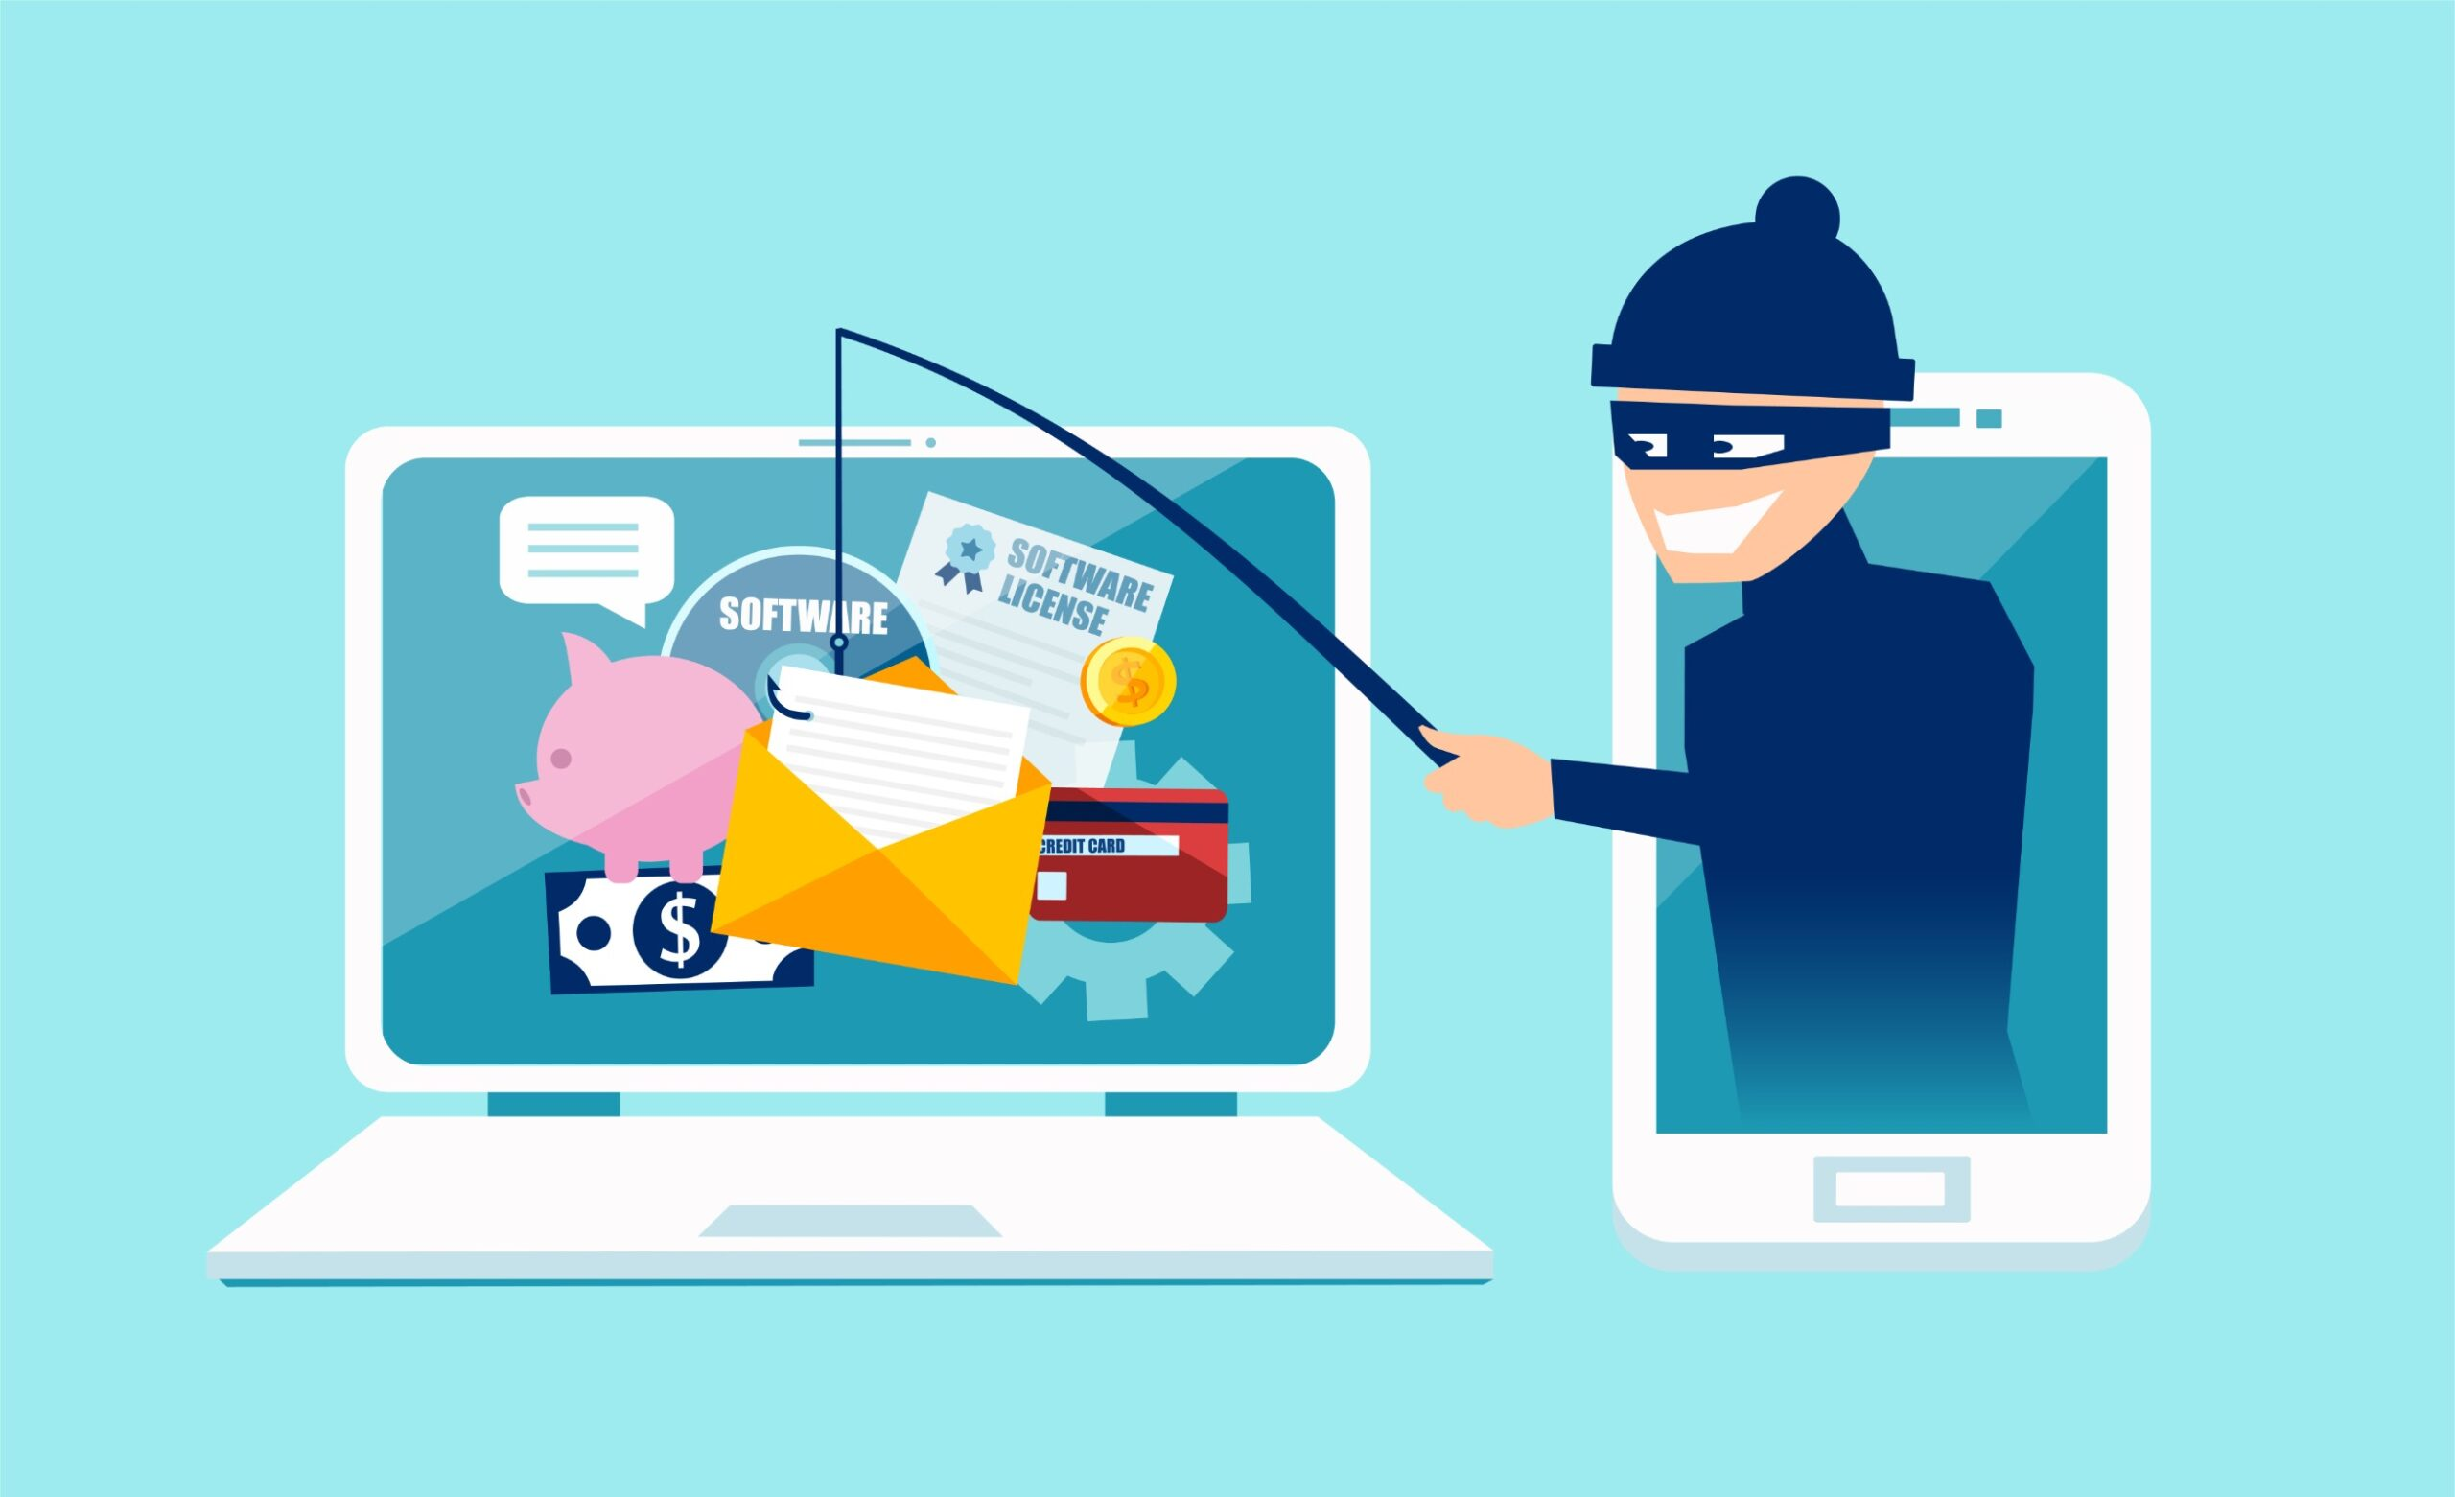
Esempio di Attacco e Difesa tramite Phishing
Caso di phishing:
Un’email falsa invita un dipendente di un'azienda a cambiare password su un sito fasullo.
Il dipendente inserisce le credenziali ingenuamente, che finiscono nelle mani dell’attaccante.
L’attaccante usa queste credenziali per accedere ai sistemi aziendali e successivamente rubare dati sensibili.
Soluzione:
-Formazione ai dipendenti sui pericoli del phishing.
-Autenticazione a due fattori per prevenire accessi non autorizzati nel sistema.

Slide 9
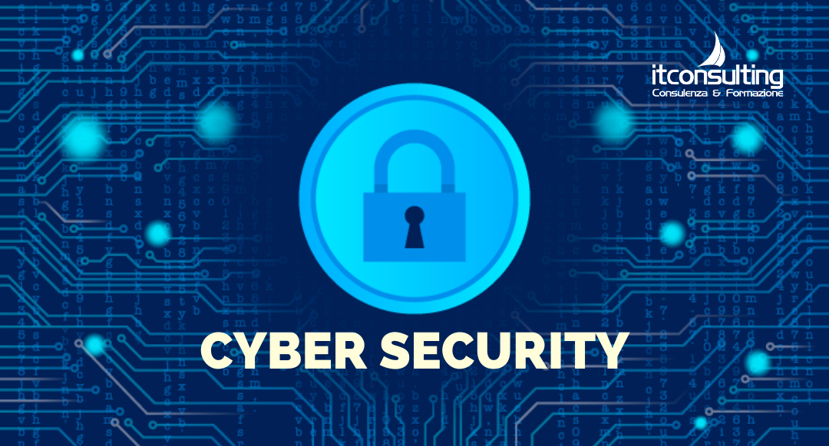
Q&A Tecniche
Domande comuni:
Quali sono gli attacchi più pericolosi oggi?
Gli attacchi basati su intelligenza artificiale e deepfake sono tra i più avanzati perché si appoggiano a software di intelligenza artificiale.
Come proteggersi dal phishing?
Evitare di cliccare su link sospetti e verificare sempre la fonte delle email e la sicurezza di essa.
Quali strumenti di difesa sono più efficaci?
Firewall, autenticazione a due fattori, antivirus, backup dei dati e aggiornamenti frequenti.
Come proteggere i dispositivi IoT?
Aggiornare sempre il firmware e usare reti separate per i dispositivi smart collegati alla rete.
Come rispondere a un attacco informatico?
Bloccare immediatamente gli accessi, isolare i sistemi colpiti e avviare un’indagine forense per isolare il problema.

Slide 10
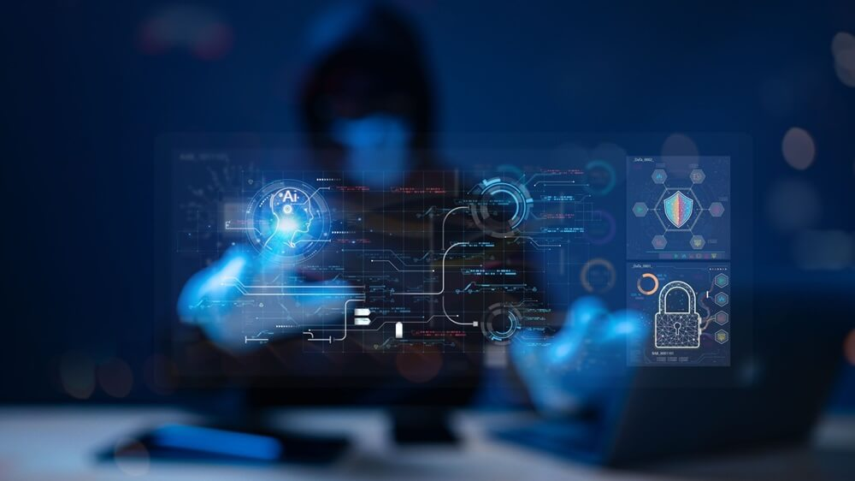
Fonti
https://www.cybersecurity360.it/
https://cyberment.it/category/cyber-attacchi/
https://www.corrierecomunicazioni.it/cyber-security/cybersecurity-in-italia-situazione-piu-che-allarmante-lintelligenza-artificiale-gia-nel-18-degli-attacchi/
https://www.ictsecuritymagazine.com/articoli/cyber-security-le-nuove-sfide/

